Slide 1



한우 인공수정 전산화시스템 문자 서비스 웹페이지 메뉴얼
(수정사용_v1.0)
2020. 04
이 매뉴얼은 (사)한국가축인공수정사협회에 정식으로 등록한 수정사만 사용할 수 있습니다.
(사)한국기축인공수정사협회 연락처 : 02-3471-9401
한우개량사업소 연락처 : 041-661-4673

Slide 2
번호 |  | 내역 | 페이지
 |  | 정보 제공 동의 | 3
1 |  | 수정사 설정
 | 1 | 기본관리 > 수정사관리 : 회원정보 수정 | 4
 | 2 | 기본관리 > 수정사관리 : 회원 정보 수정 상세 | 5
 | 3 | 기본관리 > 수정사관리 : 문자 설정 입력 | 6
2 |  | 관리 농가 설정
 | 1 | 기본관리 > 관리농장 : 대표정보 등록 | 7
 | 2 | 기본관리 > 관리농장 : 대표정보 입력 | 8
 | 3 | 기본관리 > 관리농장 : 문자설정 | 9
 | 4 | 기본관리 > 관리농장 : 문자 설정 입력 | 10
4 |  | 개체 조회
 | 1 | 페이지 상단 > 개체번호 (12 자리) 조회 | 11
 | 2 | 기본관리 > 개체조회 | 12
3 |  | 교배 기록 등록
 | 1 | 인공수정기록(개체입력) > 인공수정기록 : 기록 | 13
 | 2 | 인공수정기록(농가선택) > 인공수정기록 : 기록 | 14
4 |  | 문자 관리
 | 1 | 문자 관리> 문자 발송 내역 : 상세보기 | 15
 | 2 | 문자 관리> 인공수정 문자 발송: 재 발송 | 16
5 |  | 계획교배 관리
 | 1 | 계획교배 > 생산형질 계획교배 | 17
 | 2 | 계획교배 > 계획교배 즐겨찾기 | 18
목 차

Slide 3
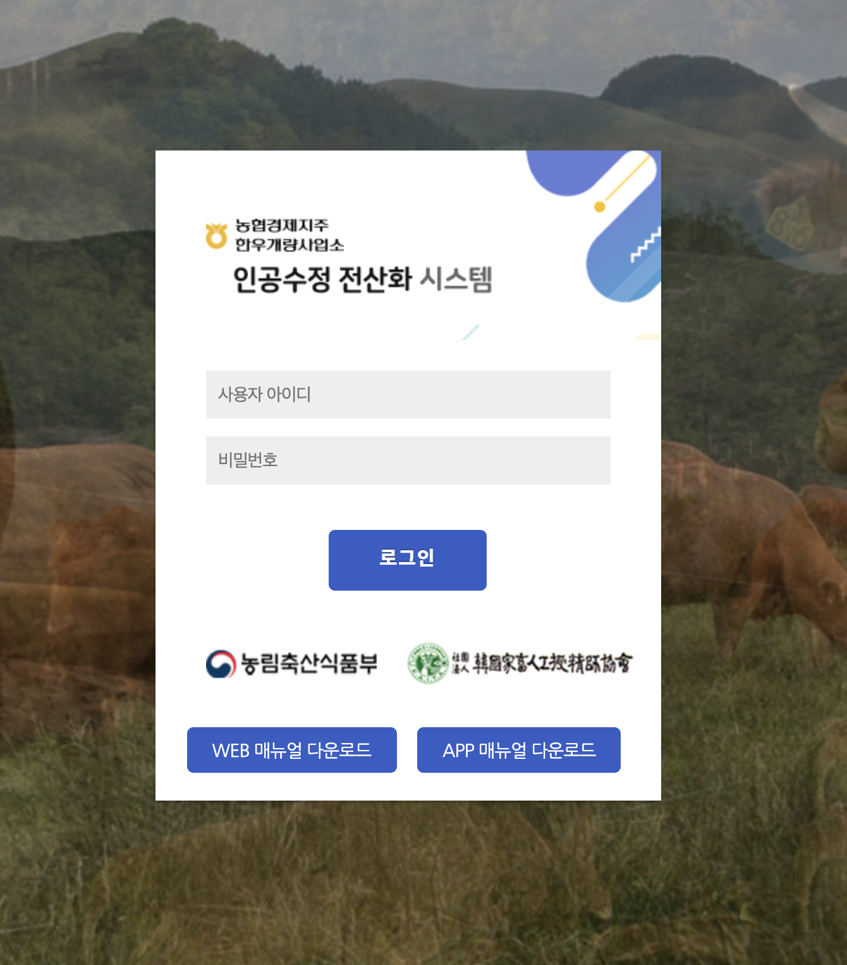
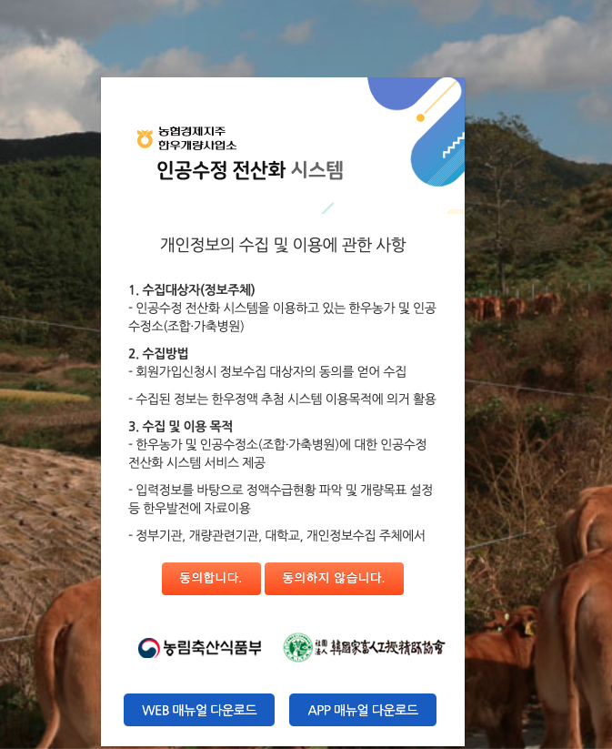
로그인 > 정보제공동의 :동의 합니다.
동의 합니다 선택

Slide 4
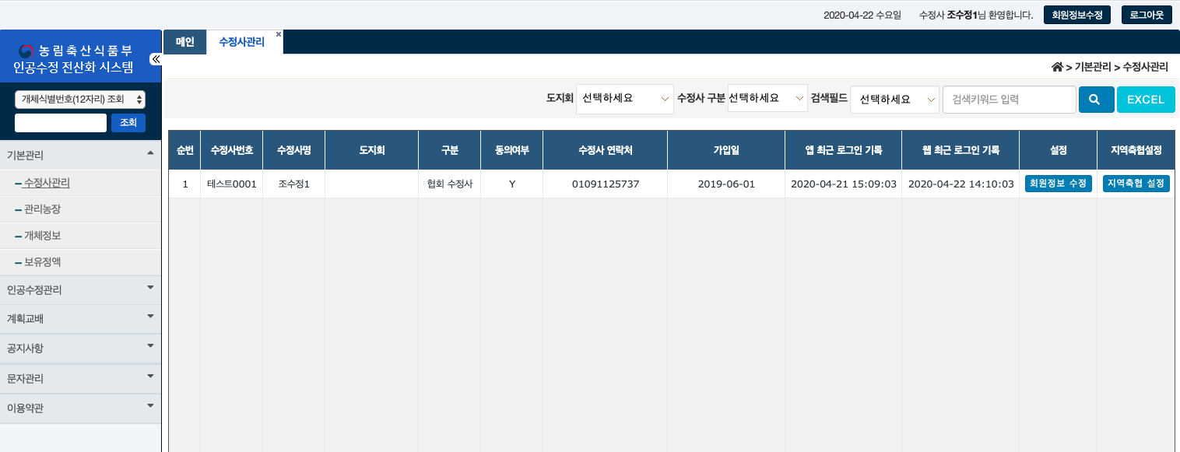
메인 > 기본관리 > 수정사관리 : 회원정보 수정
회원정보 수정 선택

Slide 5
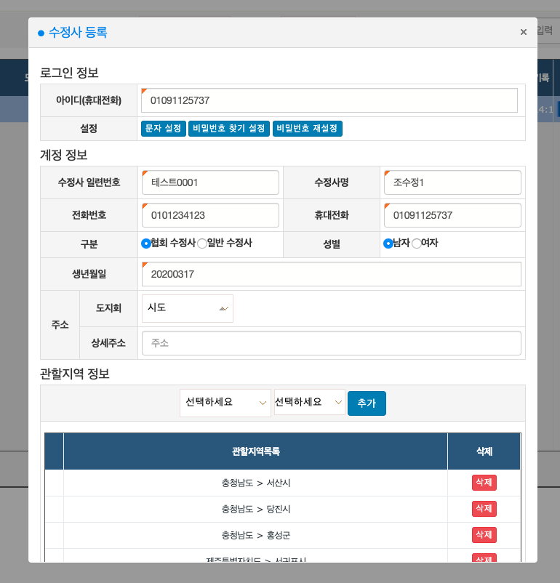
메인 > 기본관리 > 수정사관리 : 회원 정보 수정 상세
계정 세부 설정 메뉴
문자 설정 [p.06]
비밀번호 찾기 설정 [p.07]
비밀번호 재설정 [p.08]
계정 개인정보 수정 영역
관할지역 정보 수정 영역

Slide 6
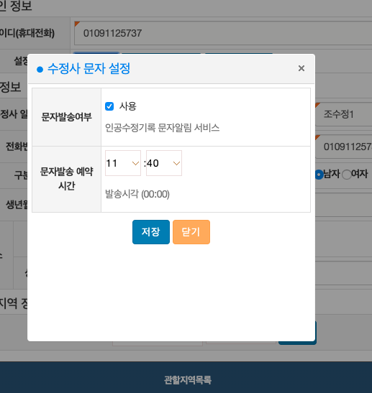
메인 > 기본관리 > 수정사관리 : 문자 설정 입력
해당 예약 문자 발송 시간 06시~20시 까지 설정 가능
기본 6시로 설정되어 있습니다.
문자 발송 시점
분만 후 교배일 예약 문자
발정 재귀일 예약 문자
분만 예정일 예약 문자
수정사 문자 설정

Slide 7
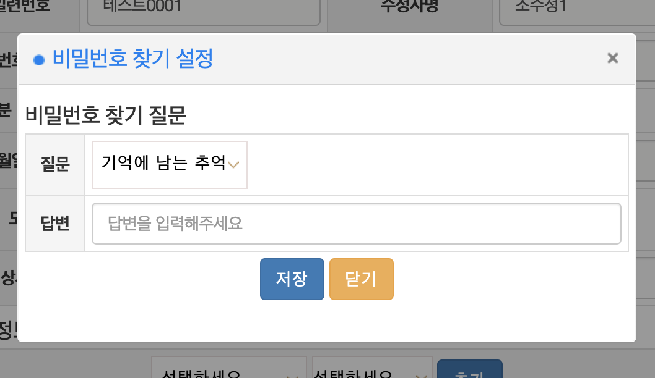
메인 > 기본관리 > 수정사관리 : 비밀번호 찾기 설정
비밀번호 찾기, 응답 질문 선택
비밀번호 찾기, 답변 내용 작성

Slide 8
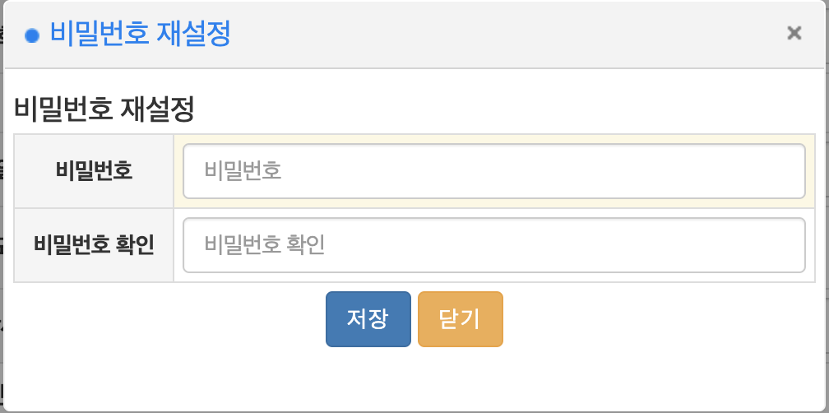
메인 > 기본관리 > 수정사관리 : 비밀번호 재설정
계정 비밀번호 변경
신규로 사용할 비밀번호 입력
동일한 비밀번호 재입력하여 재확인

Slide 9
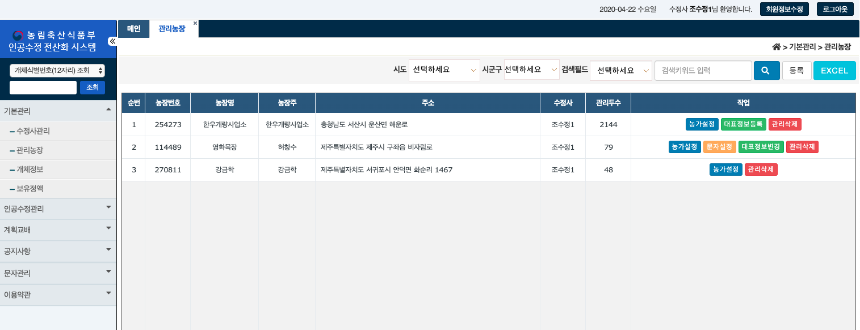
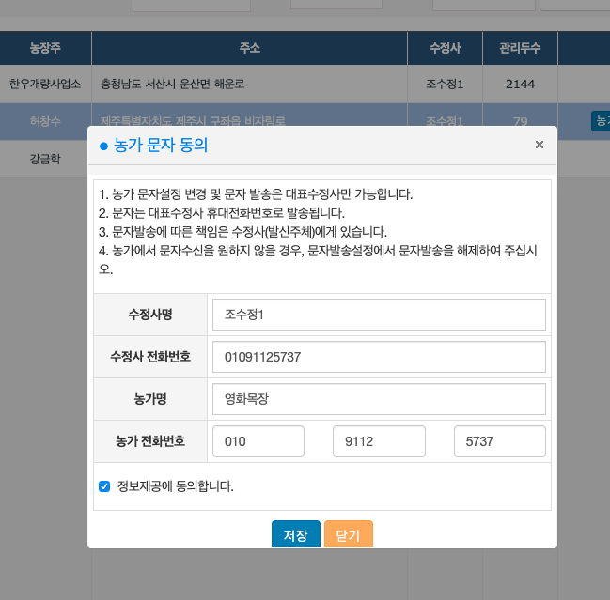
메인 > 기본관리 > 관리농장 : 대표정보 등록
대표정보등록 클릭
대표 수정사 정보 입력
정보제공에 동의 체크 후 저장

Slide 10
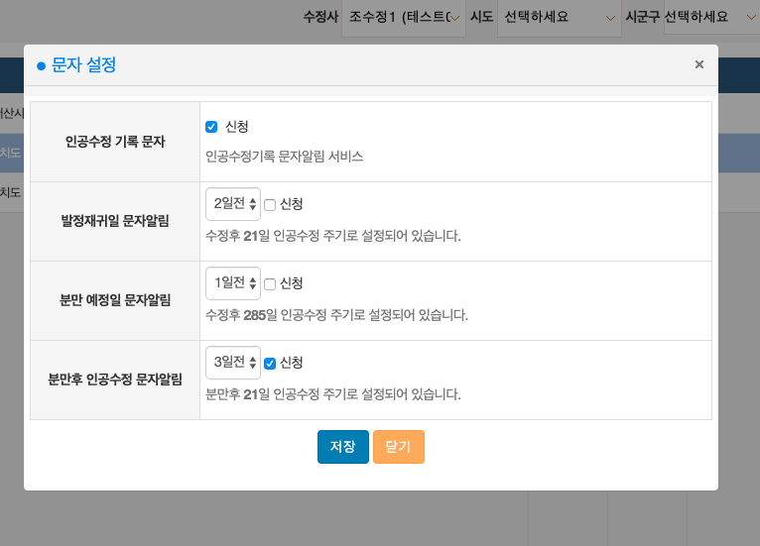
메인 > 기본관리 > 관리농장 : 문자 설정
인공수정 기록 문자 서비스 동의 선택
인공수정 기록 문자는 즉시 발송 여부 가능
인공수정 기록 문자 재전송 여부 가능
해당 부분은 문자 설정 시간 때에 해당 동의 여부 에 따라 문자 발송

Slide 11
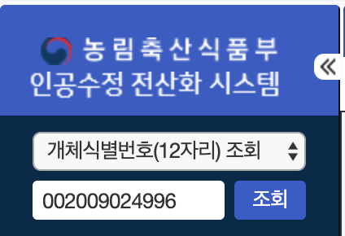
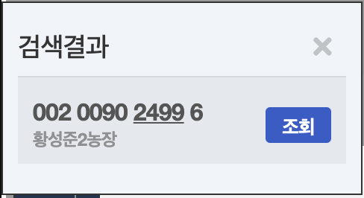
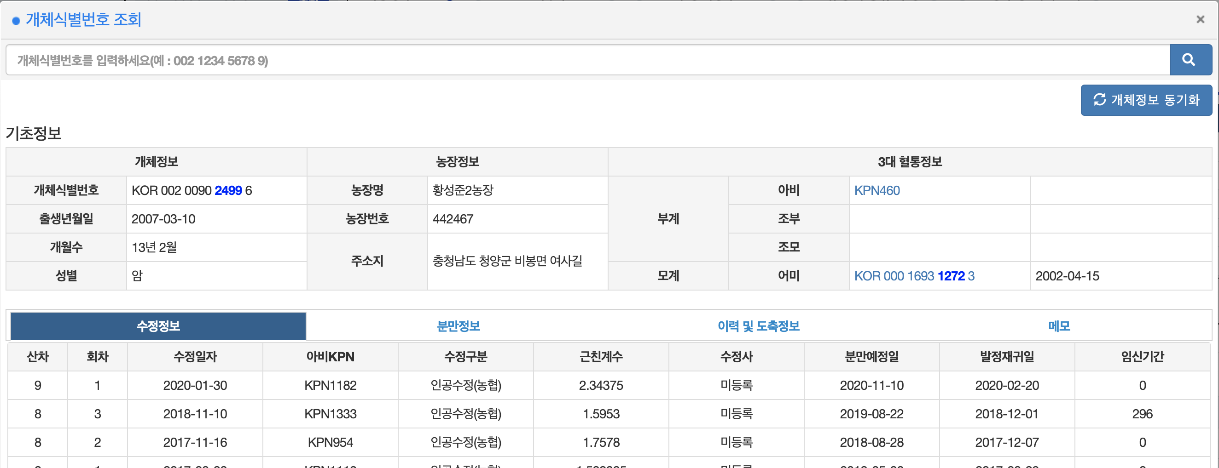
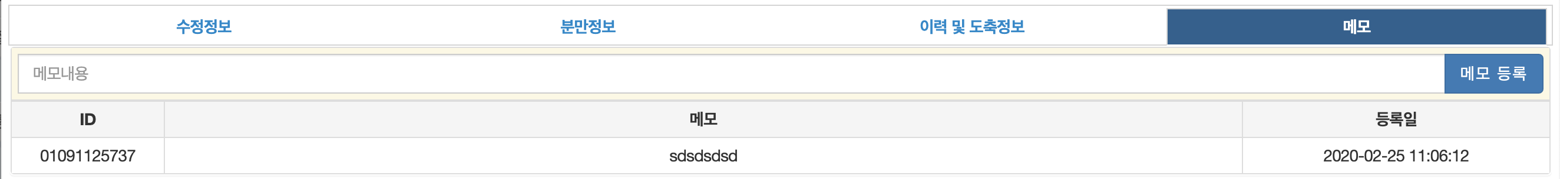
메인 > 페이지 상단 > 개체번호 (12 자리) 조회
페이지 왼쪽상단 검색 영역 활용
개체번호 12 자리로 검색 가능
조회 버튼 클릭시 해당 개체 상세 정보 확인 가능

Slide 12
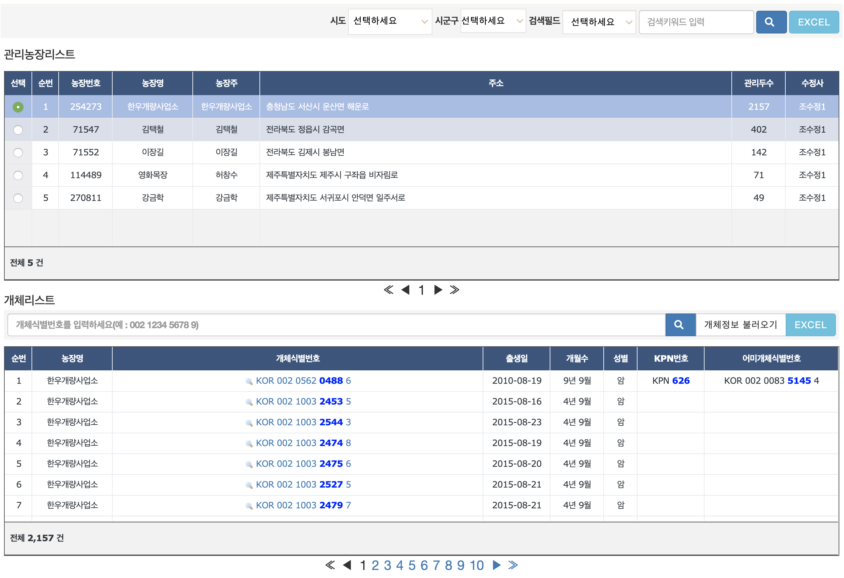
메인 > 기본관리 > 개체조회
관리농장 선택
등록된 개체 조회
개체 번호 클릭시 상세 개체 정보를 조회할 수 있습니다.

Slide 13
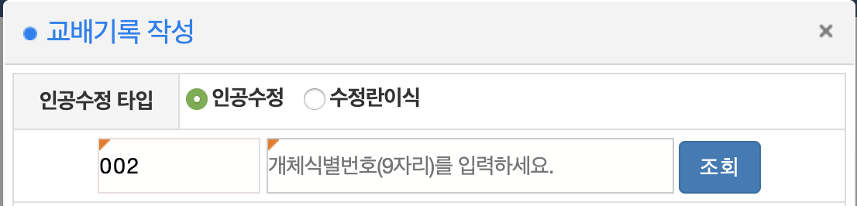
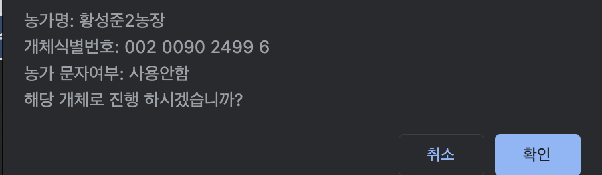
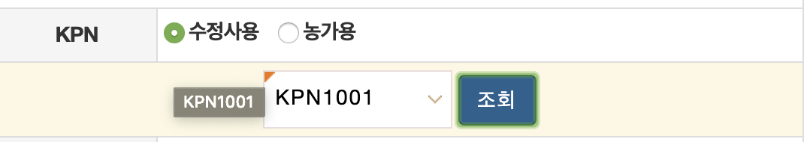
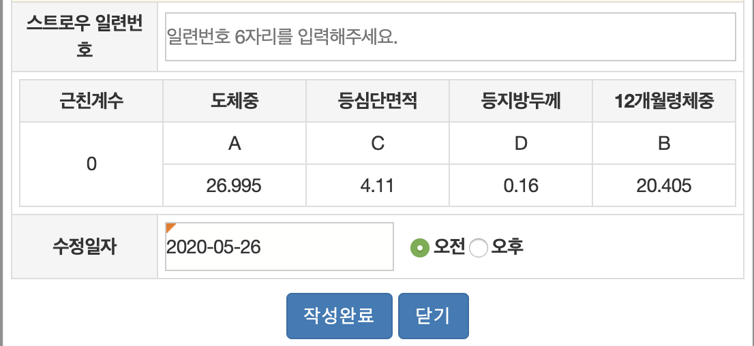
메인 > 인공수정기록(개체입력) > 인공수정기록 : 기록
교배 대상 개체식별번호 입력
입력정보 확인
농가 문자여부에 따라 문자발송 체크 여부 활성화
대상 KPN 조회
조회 정보 확인
근친계수
도체중
등심단면적
등지방두께
12개월령체중
작성 완료

Slide 14
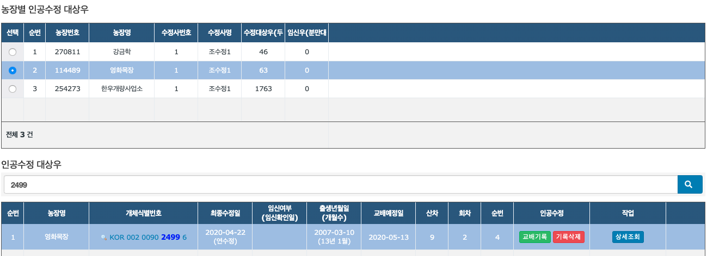
메인 > 인공수정기록(농가선택) > 인공수정기록 : 기록
교배 대상 개체식별번호 입력
입력정보 확인
농가 문자여부에 따라 문자발송 체크 여부 활성화
대상 KPN 조회
조회 정보 확인
근친계수
도체중
등심단면적
등지방두께
12개월령체중
작성 완료

Slide 15
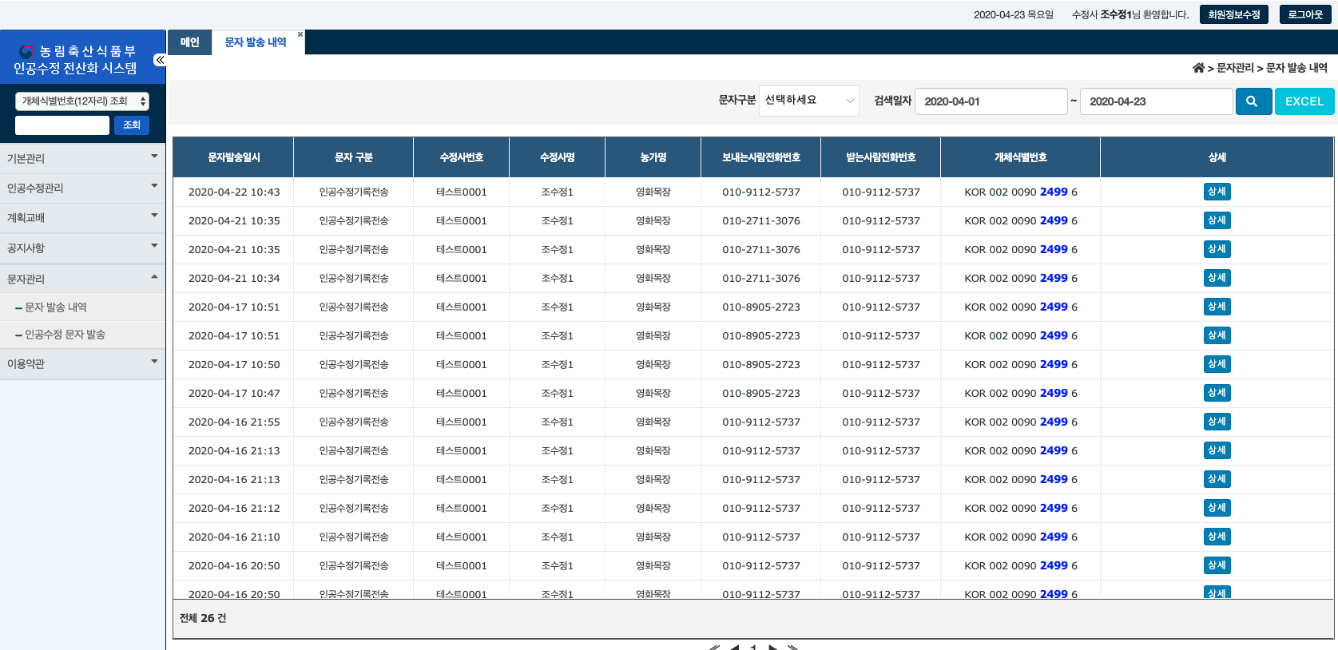
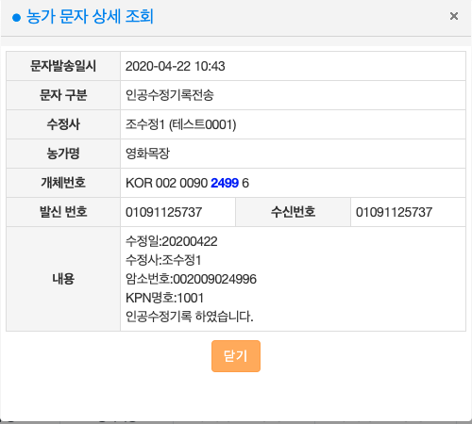
메인 > 문자 관리> 문자 발송 내역 : 상세보기
문자발송내역 상세 버튼을 사용하여 상세 내용 확인 가능

Slide 16
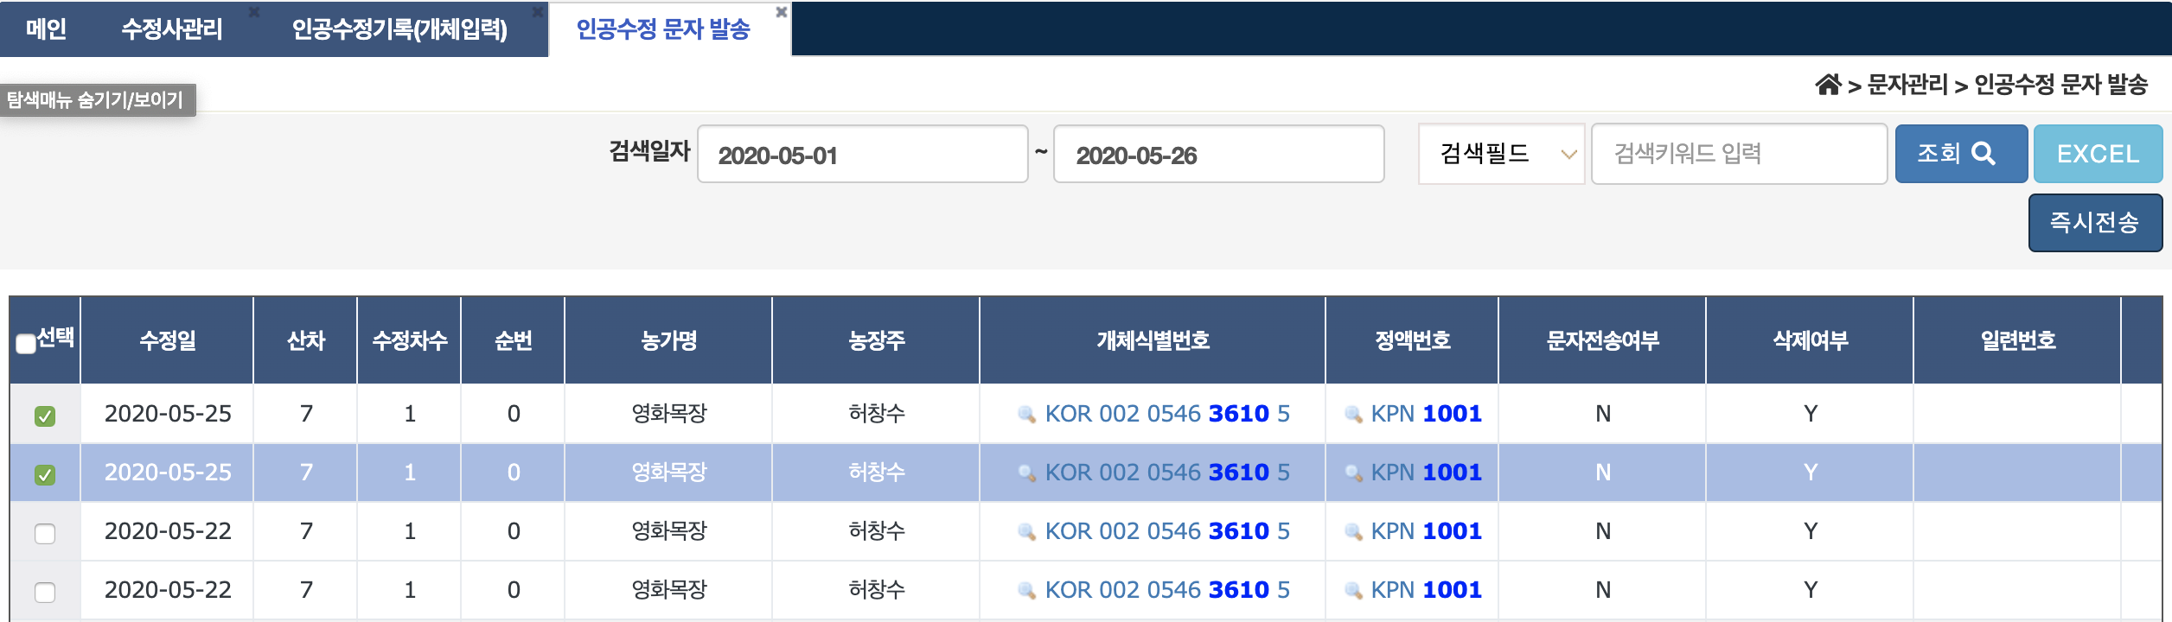
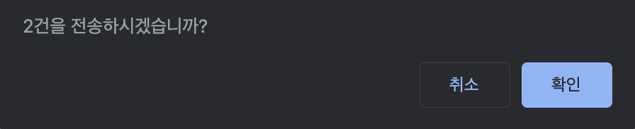
메인 > 문자 관리> 인공수정 문자 발송: 재 발송
재발송 문자 항목 선택
즉시전송을 사용하여 전송할 수 있습니다.
문자 재 발송

Slide 17
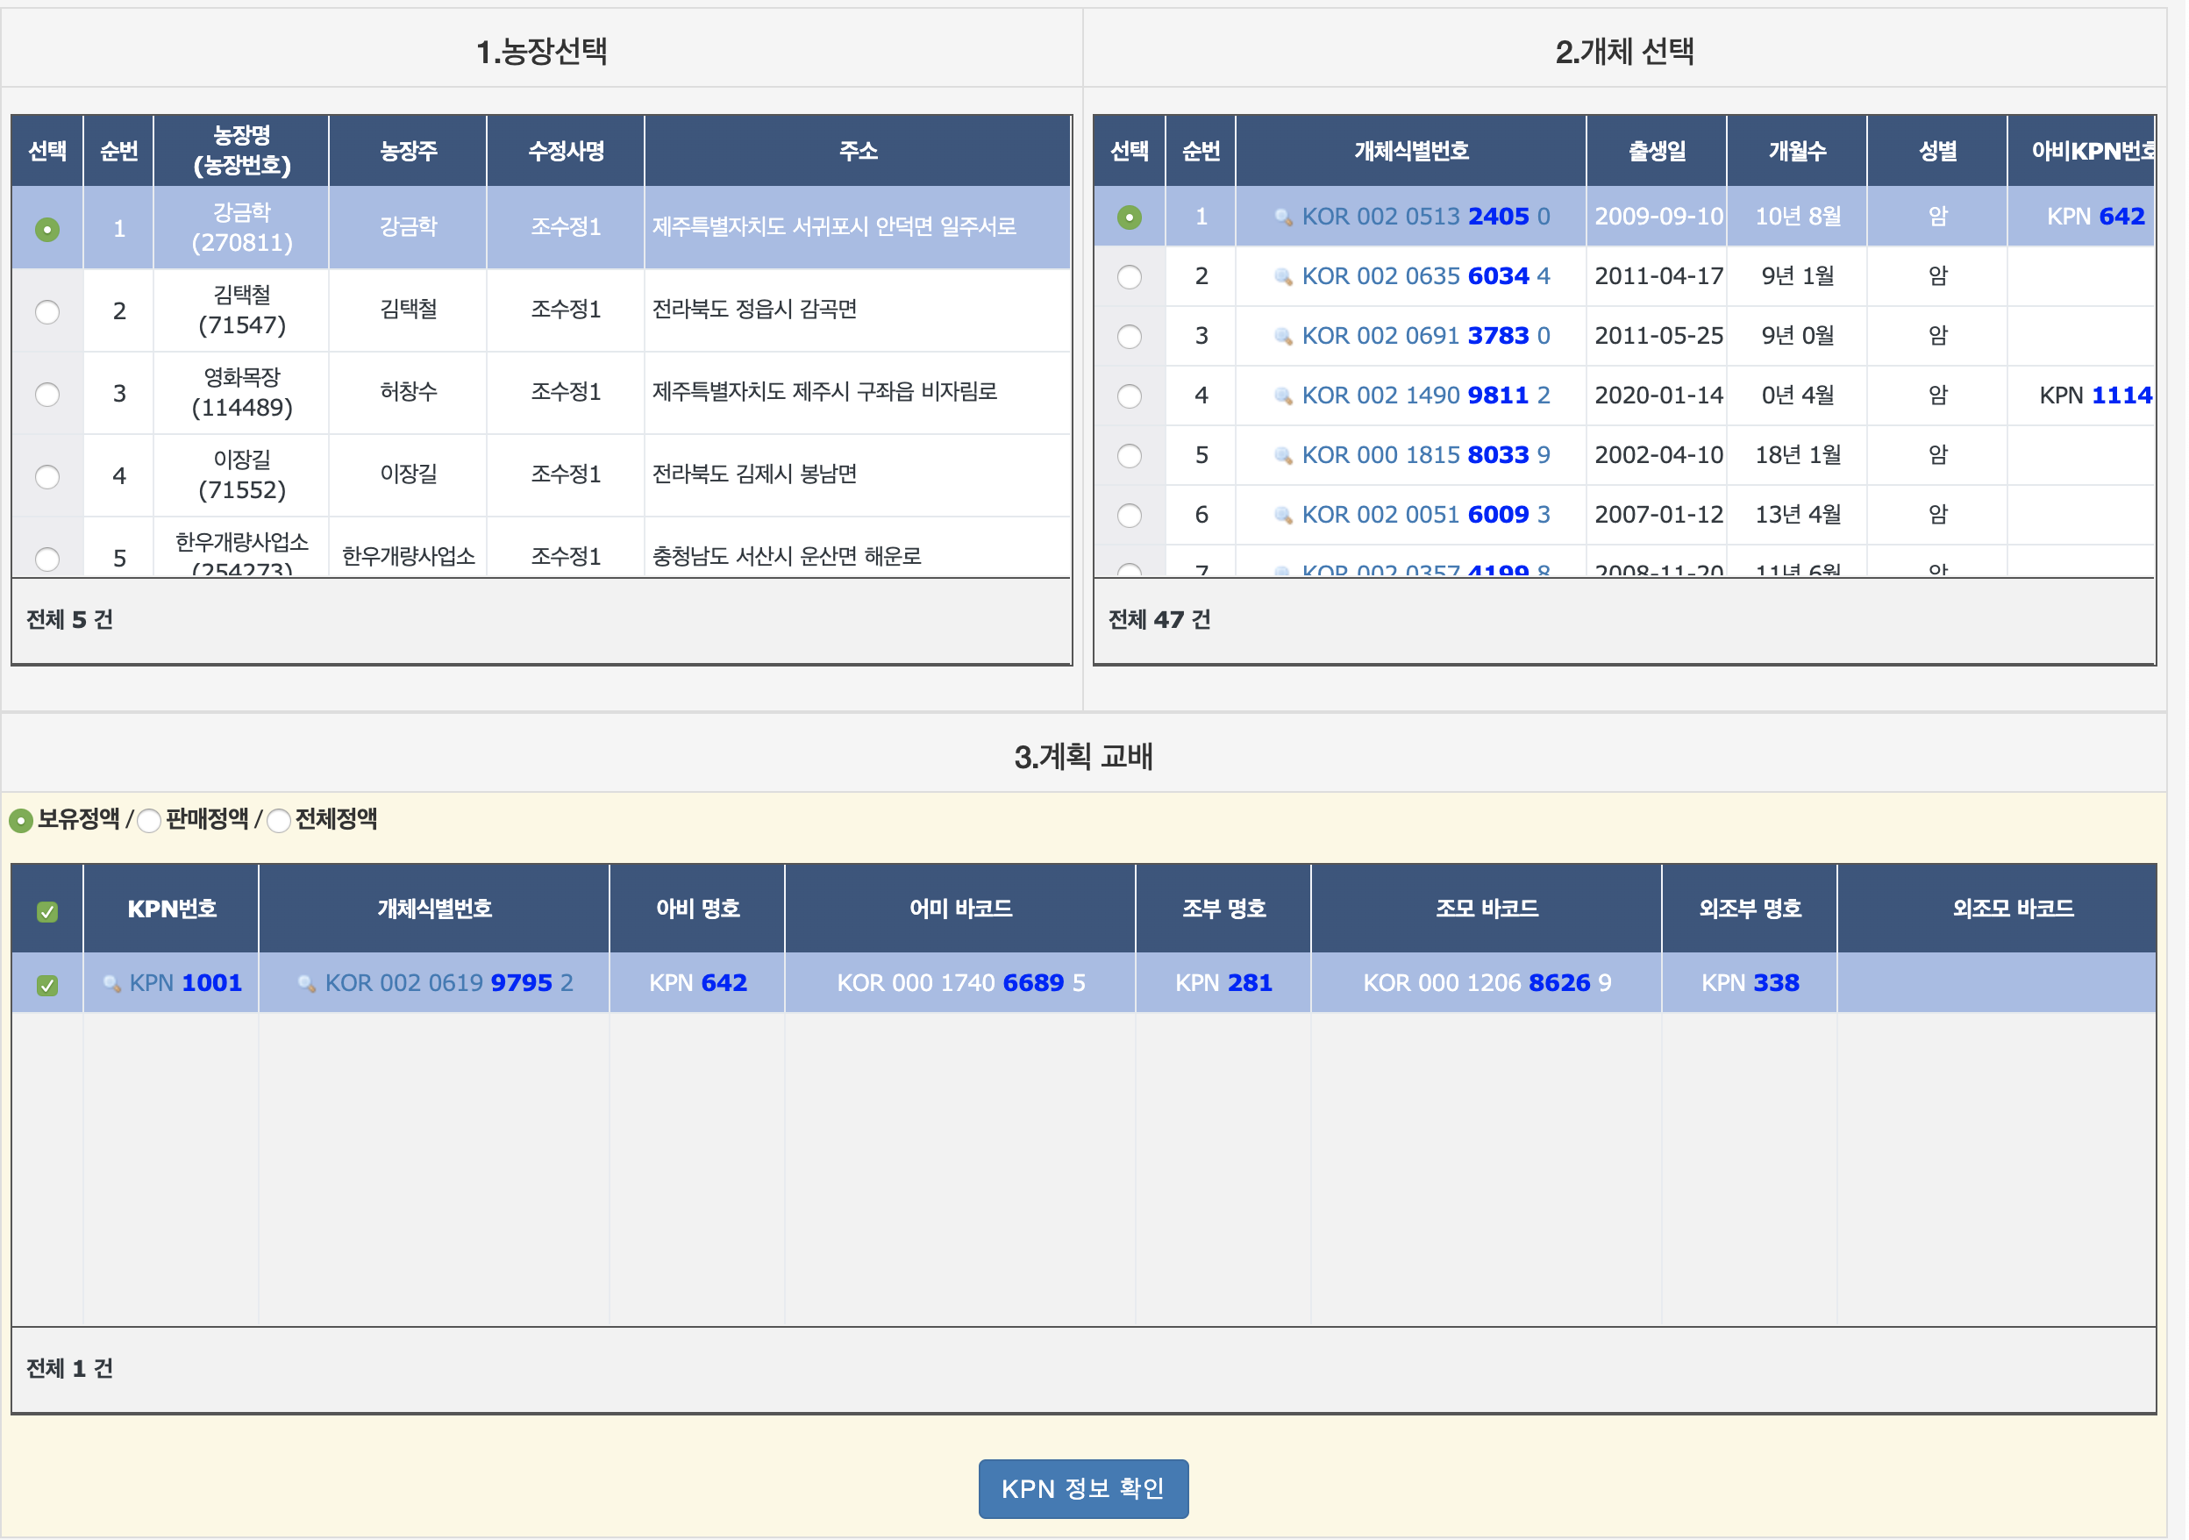
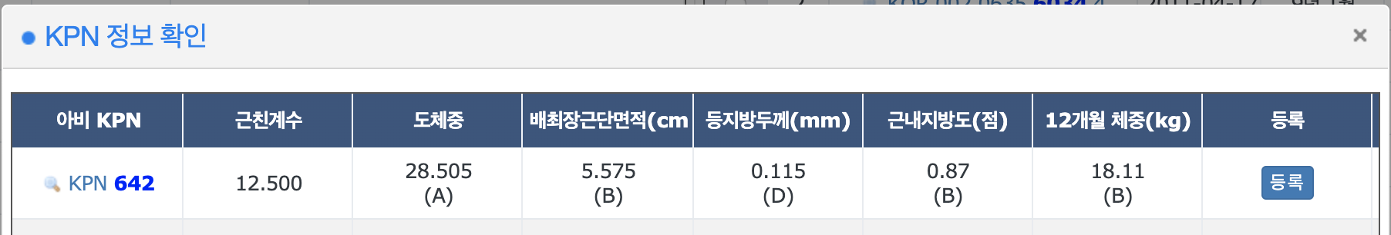
메인 > 계획교배 > 생산형질 계획교배
농장 선택
개체 선택
KPN 대상 선택 후 계획교배 KPN 정보 확인
KPN 조회 데이터 확인
계획교배 즐겨찾기 등록

Slide 18
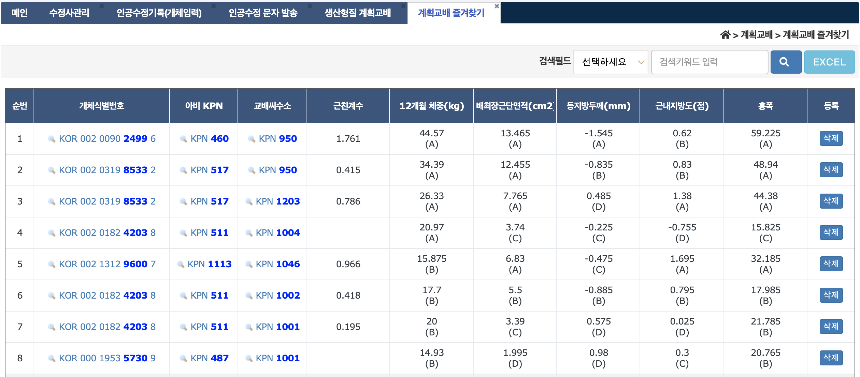
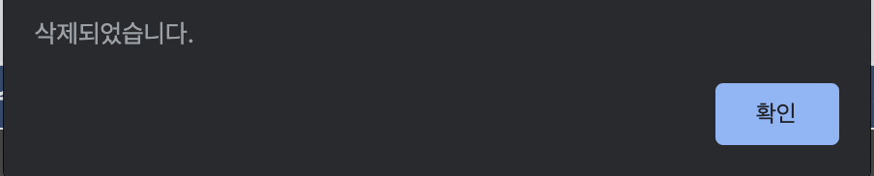
메인 > 계획교배 > 계획교배 즐겨찾기
등록된 계획교배 자료 리스트
선택된 계획교배 자료 삭제

